Slide 1
Исследовательская работа на тему: ” Проблема утилизации различных отходов деятельности человека ”.
Автор: Хотеенкова Ксения, ученица 8«б» класса гимназии №1552.
Научный руководитель: Альминдерова А.В.

Slide 2
Введение:
Стоит задаться вопросом: куда «исчезает» мусор, после того, как мы благополучно выбросим его в мусорный контейнер?
Никто из нас не
задумывается, что значит пакет с мусором, выбрасываемый вами каждый день.

Slide 3
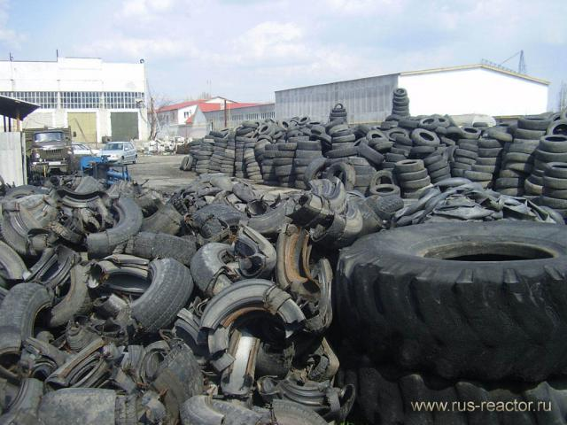
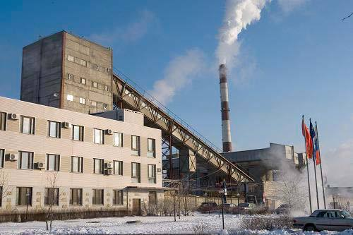
В наше время технический прогресс, развитие промышленности и сельского хозяйства породили новые виды отходов, объемы которых растут с каждым годом.

Slide 4
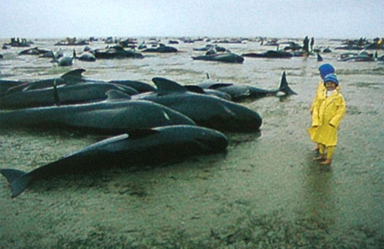
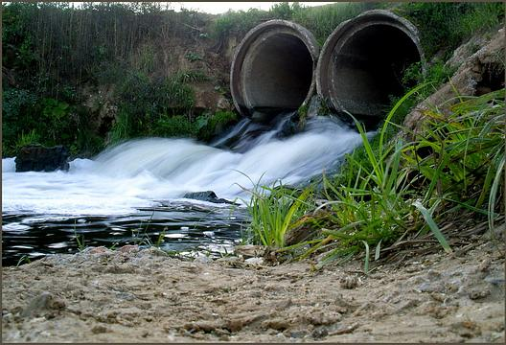
В питьевой воде все чаще встречаются сложные химические соединения, которые пагубно влияют на здоровье. Засилье отходов нарушает естественный баланс среды, что в будущем может иметь катастрофические последствия для мира животных, растений и климатических условий Земли.

Slide 5
Гипотеза исследования: проблема загрязнения территорий отходами технологической деятельности человека нуждается в изменении подхода к решению данной проблемы.
Объектом исследования является проблема утилизации бытовых отходов деятельности человека.
Предметом исследования является проблема утилизации различных отходов деятельности человека в Европе.
Цель исследования: изучить нормативную и технологическую базы связанные с утилизацией отходов деятельности человека.

Slide 6
В связи с поставленными целями были определены следующие задачи:
1)составить анкету для опроса населения;
2)провести опрос населения для выяснения отношения людей к проблеме утилизации отходов;
3)на основе полученных результатов сформулировать выводы по отношению населения к проблеме загрязнения окружающей среды бытовыми отходами и их утилизации;
Методы исследования:
-анализ литературы по выбранной теме;
-опрос учащихся и членов их семей;
-количественная и качественная оценка выбрасываемого бытового мусора в среднестатистической семье.

Slide 7
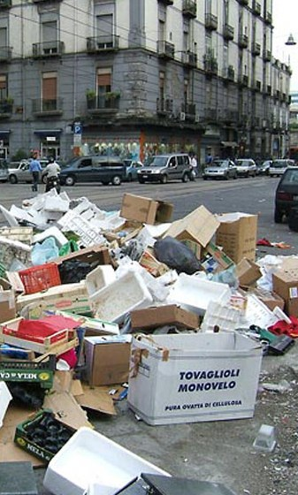
Загрязнение окружающей среды бытовыми отходами.
Окружающая среда, от которой мы все зависим, ежедневно загрязняется самыми разнообразными способами. Например, в промышленно развитых странах Северной Америки и Европы каждая семья ежегодно «производит» около 900 кг мусора.

Slide 8
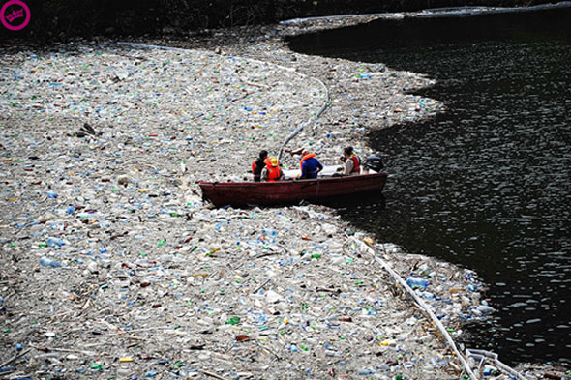

Slide 10
Сортировка

Slide 11
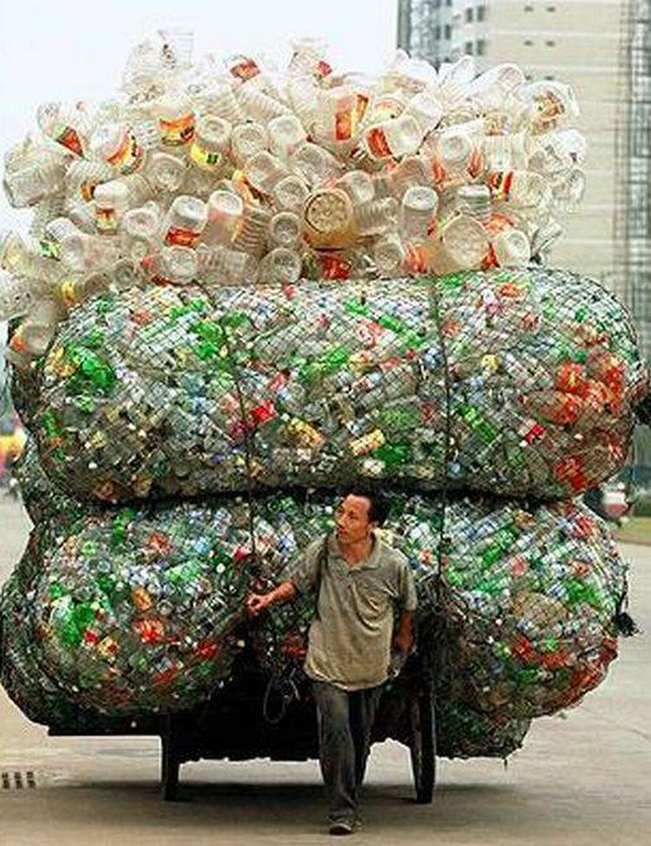
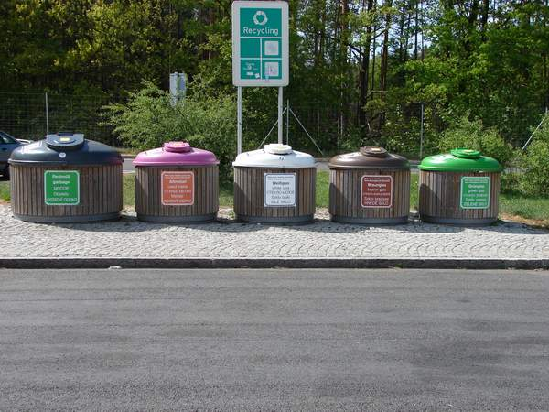
Сортировка
Сортировка мусора позволяет более качественнее его переработать, а также использовать его вторично. Некоторые виды мусора и вовсе нужно перерабатывать отдельно, например, различные токсичные вещества.

Slide 12
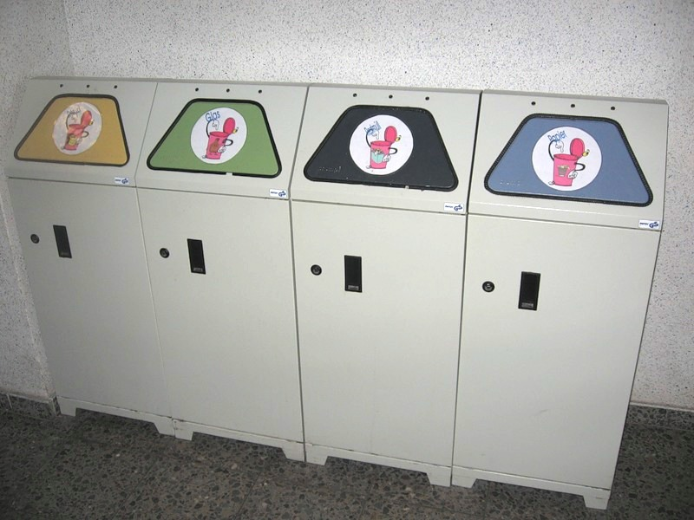
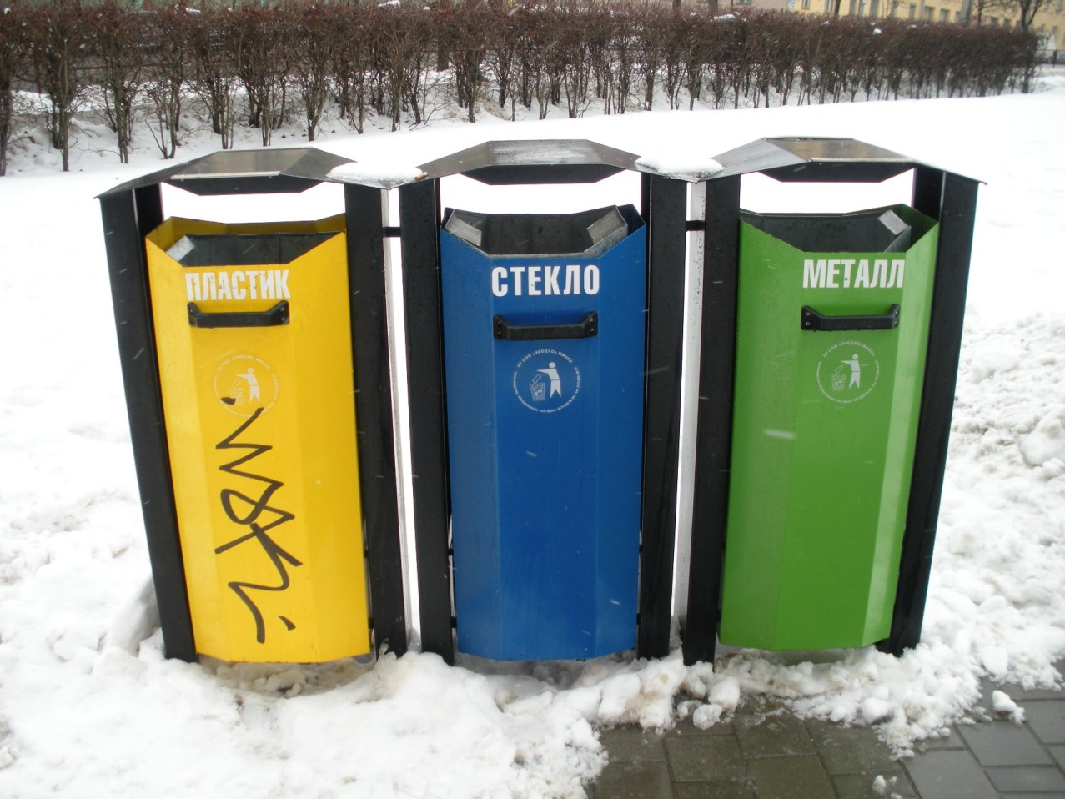
Во Франции и Германии, например, поступают следующим образом. У домов выставляют специальные бочки, окрашенные в разные цвета (серые, желтые, синие). Каждый цвет бочки соответствует виду мусора, который в неё следует выбрасывать.

Slide 13
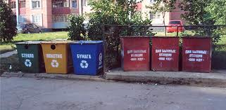
В Московском регионе в настоящее время так же отчасти применяется метод сортировки мусора. При этом на свалках используют труд добровольных рабочих . В будущем будет рассматриваться идея введения сортировки прямо в домах .

Slide 14
Обезвреживание и переработка бытовых отходов

Slide 15
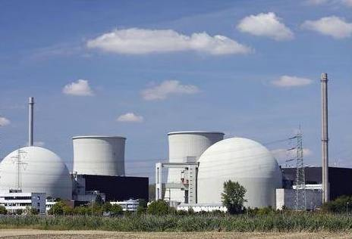
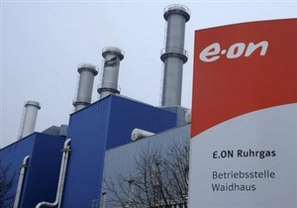
В Германии предлагают использовать свалки как источник энергии. Неподалёку от города Эрфурт была построена первая опытная электростанция, работающая на мусоре.

Slide 16
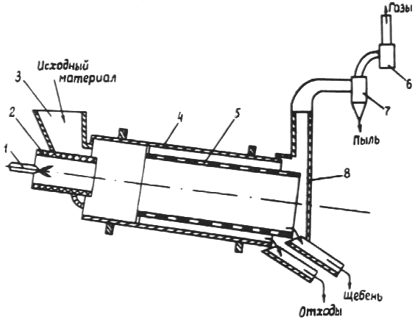

Slide 17
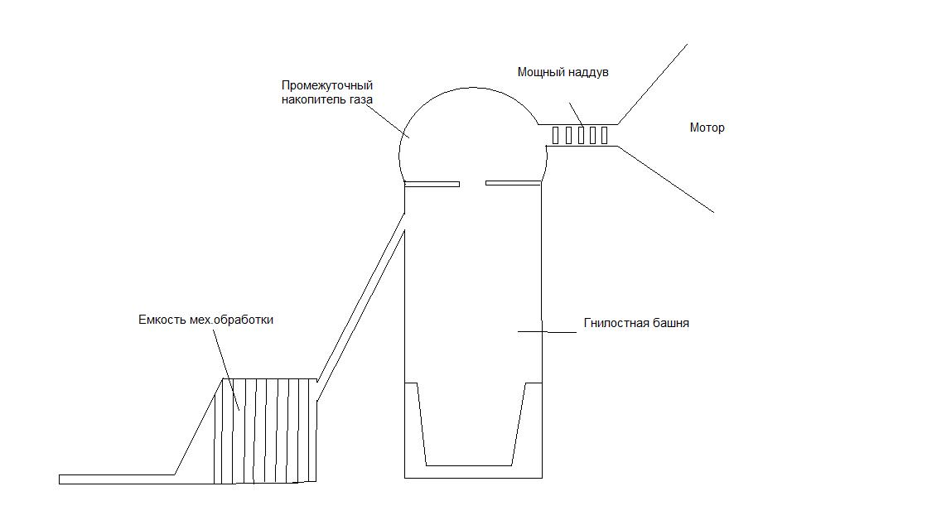
Установка для биомусора

Slide 18
Переработка вторичного сырья

Slide 19
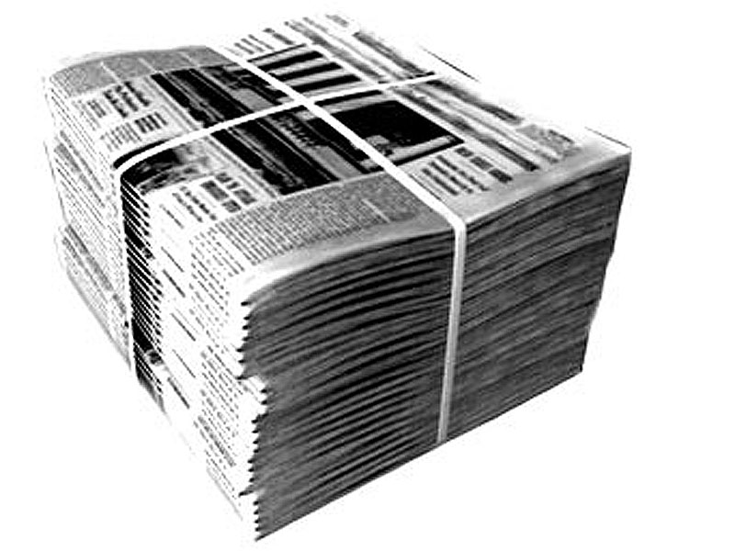
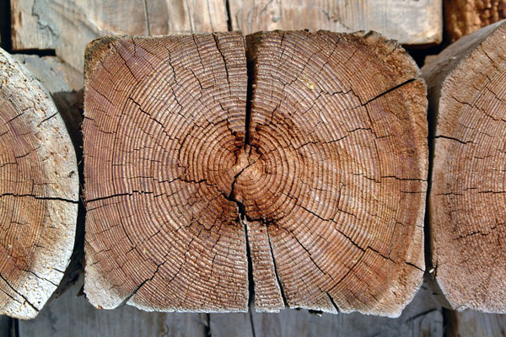
1 тонна макулатуры = 4 м³ древесины

Slide 20
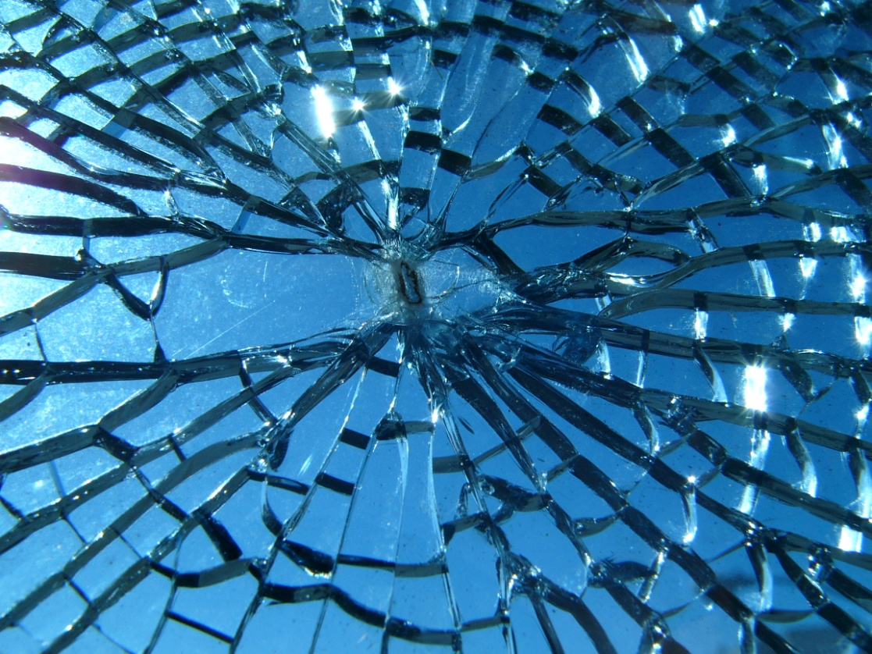
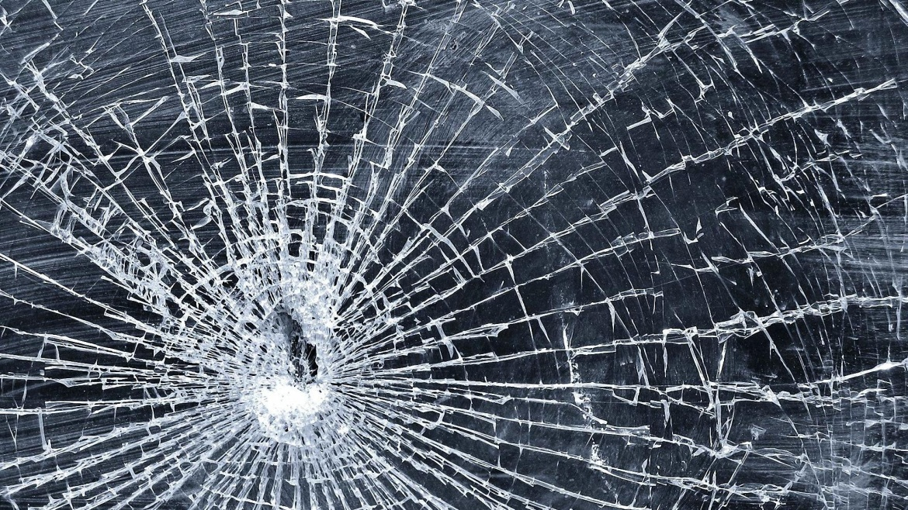
Известно, что повторное использование стеклотары обходится гораздо дешевле, чем производство новой. В зарубежных странах особенно велик спрос на стекло. Тем не менее, в России огромное количество битого стекла и импортной стеклянной тары просто валяются на свалках, парках и дворах не находя своего повторного применения. Организованные пункты приема стеклотары редки и работают нерегулярно.

Slide 21
100 кг попутного газа
1 т резины
300 кг сажи
600 кг нефти

Slide 22
В Японии разработан способ переработки пластмассовых отходов в бензин, керосин и дизельное топливо. По новой технологии из одного кг пластмассы можно получать до 0,5 л бензина и столько же керосина или дизельного топлива.

Slide 23
Изменение отношения горожан к проблеме бытовых отходов

Slide 24
Состояние окружающей среды во многом зависит от культуры людей, проживающей на данной территории. Москва, как известно, является огромным мегаполисом, численность населения которого превышает численность многих европейских стран(10.382.754 чел.).

Slide 25
С целью выяснения отношения учащихся разных возрастов к проблеме загрязнения окружающей среды бытовыми отходами, а также их возможного участия в различных мероприятиях по охране и защите природной среды от мусора был проведен опрос.

Slide 26
Анализ результатов анкетирования показал:
-большинство учащихся считают проблему загрязнения окружающей среды актуальной;
-учащиеся одобрили идею сортировки мусора, но выполнение этой работы для себя они не представляют возможным;
-большинство учащихся готовы оказать только не требующую особых усилий помощь в защите окружающей среды от мусора;
-почти все считают необходимым осуществлять переработку вторичного сырья;
-учащиеся не проявили творческого подхода в предложенных идеях для решения проблем, связанных с бытовыми отходами.

Slide 27
На основании проведенного анализа я внесла следующие предложения:
-необходимо с помощью средств массовой информации (телевидение, радио, пресса) улучшить информированность населения всех возрастных групп, в первую очередь подрастающего поколения, о серьезной угрозе загрязнения окружающей среды бытовыми отходами;
-улучшить экологическое образование. Сделать его доступным для всех возрастных групп населения;
-разработать программы по снижению экологической опасности бытовых отходов.

Slide 28
Заключение

Slide 29
Спасибо за внимание!

